Slide 1
Домоводство 3 «Б» «Хлеб и хлебобулочные изделия.»
Коваленко Наталья Ивановна
Первая квалификационная категория
Государственное бюджетное учреждение Калининградской области общеобразовательная организация для обучающихся, воспитанников с ограниченными возможностями здоровья
«Школа – интернат № 1»

Slide 2
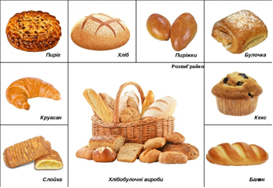
Вот он – хлебушко душистый.
С хрусткой корочкой витой!
Вот он – тёплый – золотистый,
Словно солнцем налитой!
В каждый дом, на каждый стол
Он пожаловал, пришёл!

Slide 3
Тема урока: «Хлеб и хлебобулочные изделия»
Хлеб бывает черный и белый, но его называют пшеничный и ржаной. Есть злаковые растения — рожь и пшеница. Из зёрен ржи получается мука серого цвета, и при выпечке хлеб имеет тёмный цвет. А из зерна пшеницы — мука белая, с желтоватым оттенком. Из такой муки получаются изделия золотистого цвета. Но это не значит, что ржаной хлеб хуже пшеничного. В ржаном хлебе содержатся почти все питательные вещества, которые нужны человеку. Поэтому, если будете есть ржаной хлеб, всегда будете сыты и здоровы.

Slide 4
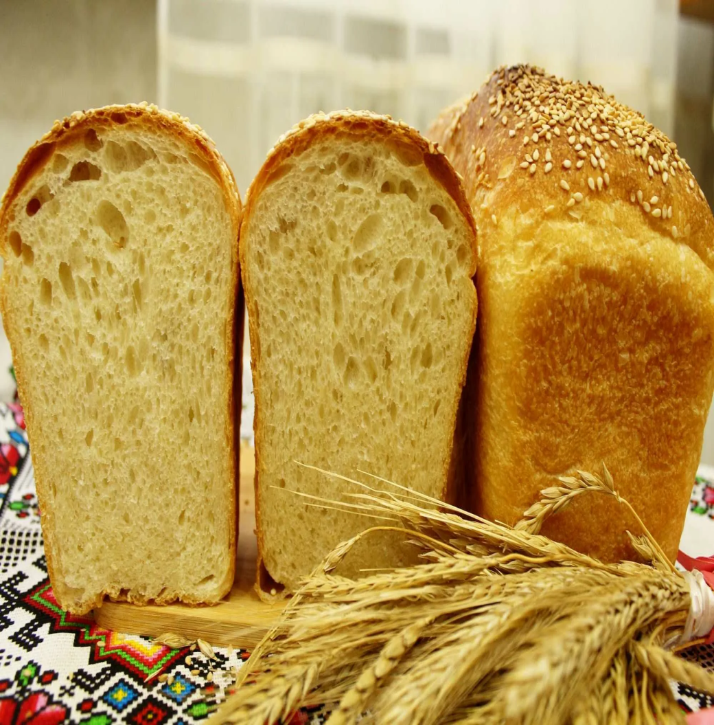
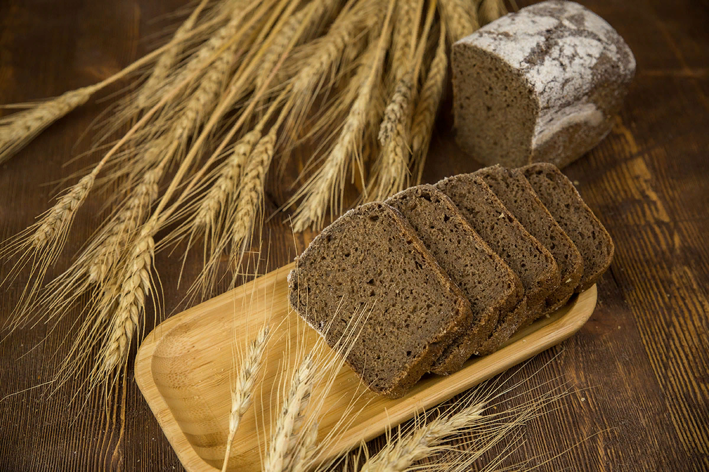

Slide 5
Пословицы:
ХЛЕБ ВСЕМУ ГОЛОВА
БЕЗ ХЛЕБА КУСКА ВЕЗДЕ ТОСКА
БЕЗ ХЛЕБА СЫТ НЕ БУДЕШЬ
БУДЕТ ДЕНЬ – БУДЕТ И ХЛЕБ
БЫЛА БЫ МУКА ДА СИТО, И САМА Б Я БЫЛА СЫТА
ГОРЬКАЯ РАБОТА, ЗАТО СЛАДОК ХЛЕБ
ГРЕЧНЕВАЯ КАША – МАТУШКА НАША, А ХЛЕБЕЦ РЖАНОЙ – ОТЕЦ НАШ РОДНОЙ

Slide 6
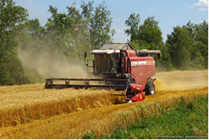
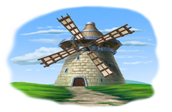
Мельница
Комбайн

Slide 7
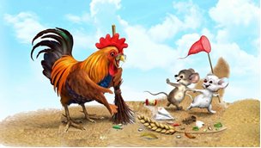
Слушаем сказку про петушка и двух ленивых мышат

Slide 8
Обведи по контуру и назови:

Slide 11
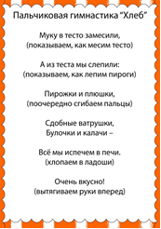

Slide 12
Раскрась по образцу

